Slide 1


XV Congreso Industrial "Retos y Desafíos para un sistema energético eficiente en Honduras"
Impacto en el costo de energía para el
desarrollo industrial: claves desde
República Dominicana
Celso Juan Marranzini
Presidente
Asociación de Industrias de la República Dominicana (AIRD)

Slide 2


Punto de partida
1998
El Sector Eléctrico de República Dominicana fue reformado desde un sistema monopólico a mercado de competencia
2001
Se crea la Ley General de Electricidad No. 125-01
La reforma permitió la participación privada en los segmentos de generación y distribución, y el estado permaneció como único participante en las empresas de transmisión y generación hidráulica.

Slide 3
Punto de partida
Logros
Oportunidades
Diversificación de la matriz de generación
Aumento de la eficiencia,
Mejoras en las redes de transmisión
Estadísticas del sector
Se ha avanzado en asegurar un suministro confiable de electricidad, a precios competitivos y en condiciones de sostenibilidad financiera y ambiental
Tarifa que refleje los costos del sector
Aumentar la transparencia y rendición de cuentas de las empresas estatales
Disminuir el déficit
Mejorar el desempeño de las empresas distribuidoras
Disminuir las pérdidas eléctricas de las empresas distribuidoras
Disminuir las tasas de pérdida de energía en las 3 empresas distribuidoras.

Slide 4

Un Pacto
Visión del Pacto
“La República Dominicana cuenta con un servicio eléctrico universal, de calidad, eficiente, confiable, resiliente, ambiental y financieramente sostenible”.
Firma del Pacto Eléctrico
Febrero de 2021

Slide 5
Misión del Pacto
“Proveer un servicio eléctrico bajo los principios de universalidad, accesibilidad, eficiencia, transparencia, responsabilidad, continuidad, razonabilidad y equidad tarifaria, mediante la operación en condiciones de sana competencia conforme al marco legal, la seguridad jurídica, la promoción de sinergias entre actores públicos y privados, el aprovechamiento de fuentes de energía renovable, la innovación tecnológica, así como la adopción de políticas y planes coherentes y consistentes en el tiempo, sujetos a evaluación permanente y mecanismos de rendición de cuentas; todo ello en beneficio del desarrollo nacional sostenible”.
Un Pacto
Firma del Pacto Eléctrico
Febrero de 2021

Slide 6
Un Pacto
Los principales
acuerdos alcanzados:
Un suministro de electricidad crecientemente sostenido, de mejor calidad, confiable, eficiente, resiliente y al menor precio posible.
Lograr un mercado eléctrico que funcione de manera fluida y competitiva, donde todos los agentes que participan en el mismo cumplan sus roles con eficiencia, transparencia y apego a la ley.
Un efectivo régimen regulatorio orientado a asegurar libre competencia, promover eficiencia, atraer inversiones, proteger a los consumidores y asegurar transparencia y rendición de cuentas.
Un sector eléctrico responsable con el medio ambiente y que gestiona adecuadamente los riesgos.
Un desarrollo de planes de expansión a largo plazo y a costo mínimo de las actividades de generación, transmisión y distribución
Un sistema de seguimiento a la implementación de los compromisos pactados sujeto a veeduría social, evaluación y régimen de consecuencias
Aplicación de una tarifa técnica que transfiera los costos del sector, y la aplicación de un subsidio focalizado a los sectores más vulnerables.
Disminución de las pérdidas de energía hasta un 15% en los próximos 5 años.

Slide 7
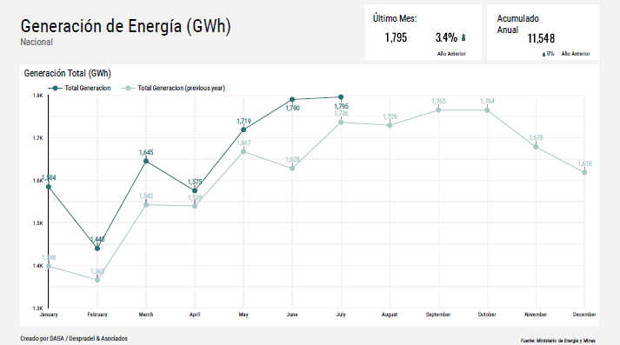
La implementación
La generación sigue creciendo.
Datos a julio del 2022

Slide 8
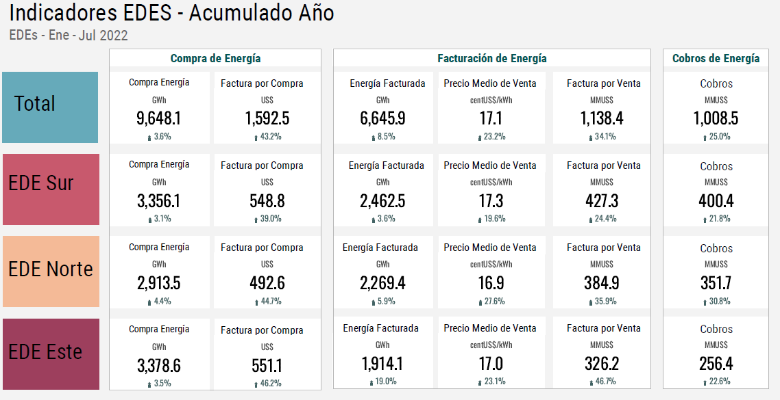
La implementación
La diferencia entre las compras de energía por las empresas distribuidoras (EDES), la facturación y lo que finalmente cobran indica una situación financiera que solo se sostiene por la intervención del Estado, entregando recursos que debieran ser dedicados a otros fines.

Slide 9
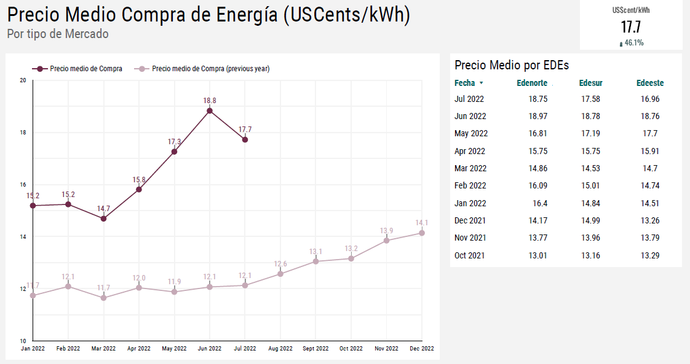
La implementación
El precio medio de compra de energía, como en muchos países, se ha visto impactado por el incremento de precios de los combustibles, tanto fósiles como no fósiles.

Slide 10
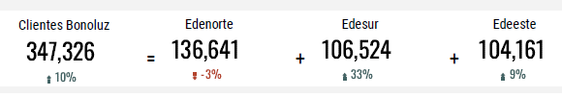
La implementación
Otro aspecto a considerar es lo que el Gobierno dedica a un subsidio que llama “Bonoluz”. 347,326 clientes reciben este subsidio a julio de 2022.

Slide 11
AIRD
Mediante el decreto 655-21 esta Comisión Especial del CES quedó a cargo de “concertar los temas del Pacto Eléctrico que quedaron en disenso, fueron omitidos o son posteriores a la fecha de redacción del Pacto Eléctrico. El énfasis ha sido en readecuar los plazos de cumplimiento de las medidas acordadas, como forma de:
Mejorar la matriz de generación
Disminuir las pérdidas de producción y provisión de energía
Disminuir los costos fiscales asociados al subsidio a la industria eléctrica en toda la cadena
Asegurar una provisión de energía, constante, uniforme y a precios competitivos para la industria.
Forma parte de la Comisión Especial para el seguimiento del Pacto Eléctrico, conformada el 22 de abril de 2021 (dos meses después de la firma del pacto) por mandato del Consejo Económico y Social (CES) para dar seguimiento a la implementación de los acuerdos y objetivos del Pacto.

Slide 12
Conclusiones
Hacia la sostenibilidad financiera, energía confiable y a precios competitivos
El trabajo conjunto, permanente, del Gobierno y el sector privado en la búsqueda de soluciones y de implementar las estrategias definidas en el Pacto.
Mantener el crecimiento del mix de la generación (renovables, hidro, y térmicas, tendiendo cada vez más hacia las renovables)
Traspaso al cliente final de los costos asociados al servicio, buscando la eficiencia financiera.
Subsidio focalizado hacia las personas que se encuentra por debajo de la línea de pobreza.
Mejora de la gestión comercial y operacional de las distribuidoras
Mantener una independencia del Superintendente de Electricidad
El estado debe asumir su rol dentro del sector, focalizándose en la promoción y regulación de la energía eléctrica, hacedor de políticas, y la planificación del sector.
Buscar mejorar la competencia y eficiencia dentro del sector.

Slide 13
Coclusiones
Fortalecer el marco normativo, legal, y la institucionalidad son claves.
En el sector empresarial tiene la cultura del pago.
Se requiere régimen de consecuencias para quienes no estén dispuestos a cumplir las reglas.
La alta cantidad de empresas que califican como usuarios no regulados, resta competitividad en relación a otros países de la región.

Slide 14
XV Congreso Industrial "Retos y Desafíos para un sistema energético eficiente en Honduras"
Impacto en el costo de energía para el
desarrollo industrial: claves desde
República Dominicana
Celso Juan Marranzini
Presidente
Asociación de Industrias de la República Dominicana (AIRD)

